Slide 1
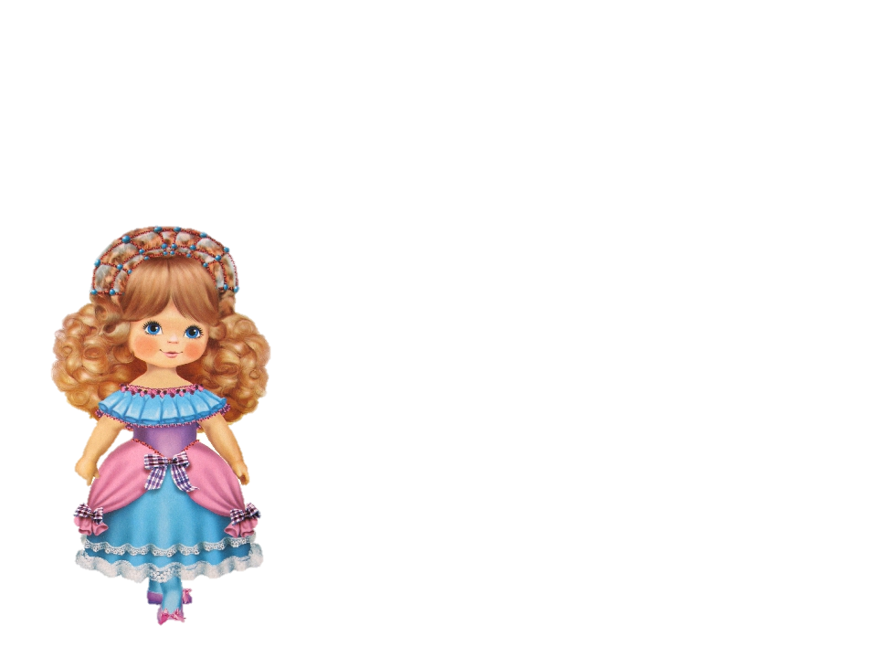
Конспект занятия по социальному миру
во второй младшей группе на тему:
« Обустроим кукле комнату»
Выполнила
воспитатель группы № 1.2
Н.В. Гагарина.

Slide 2
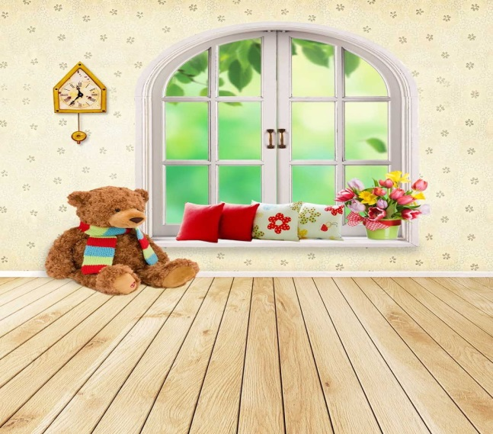
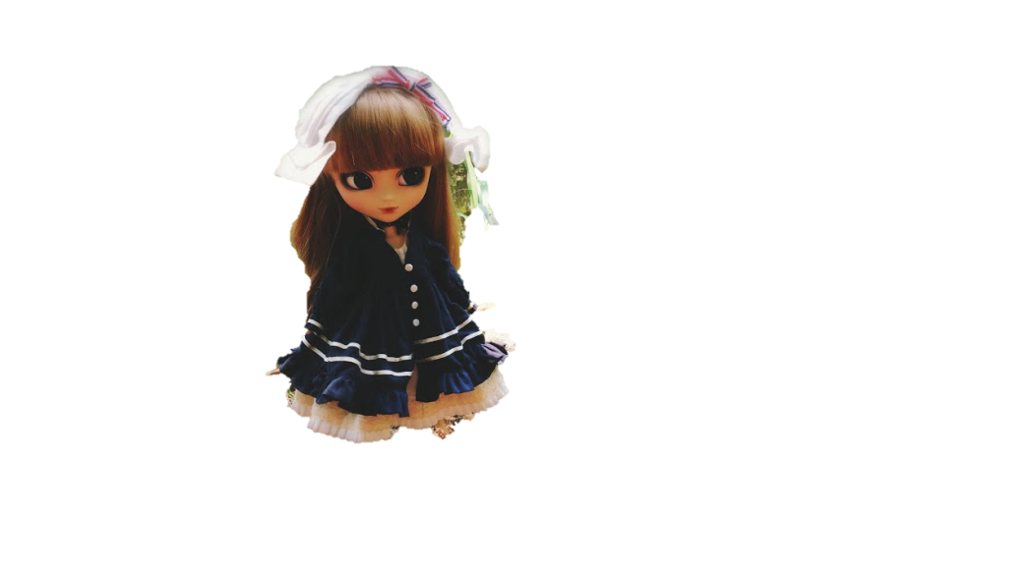
Ребята посмотрите нашей кукле Насте подарили новый домик.
Но она почему-то очень грустная.
Как вы думаете почему?(потому что , она пустая)

Slide 3
Настя, тебе нравится твоя комната?
- Нет (отвечает кукла) Не нравится мне моя комната. Пусто как-то. В моей комнате нет ни стола, ни стульев, ни кровати, ни шкафа, ни буфета. Мне даже гостей некуда посадить. И самой некуда сесть. И спать мне негде. - Дети, как же нам помочь Насте? Где нам взять стол, стулья, кровать для куклы Насти? Мы их купим в магазине, который называется «Мебель». И поможем обставить комнату.

Slide 4
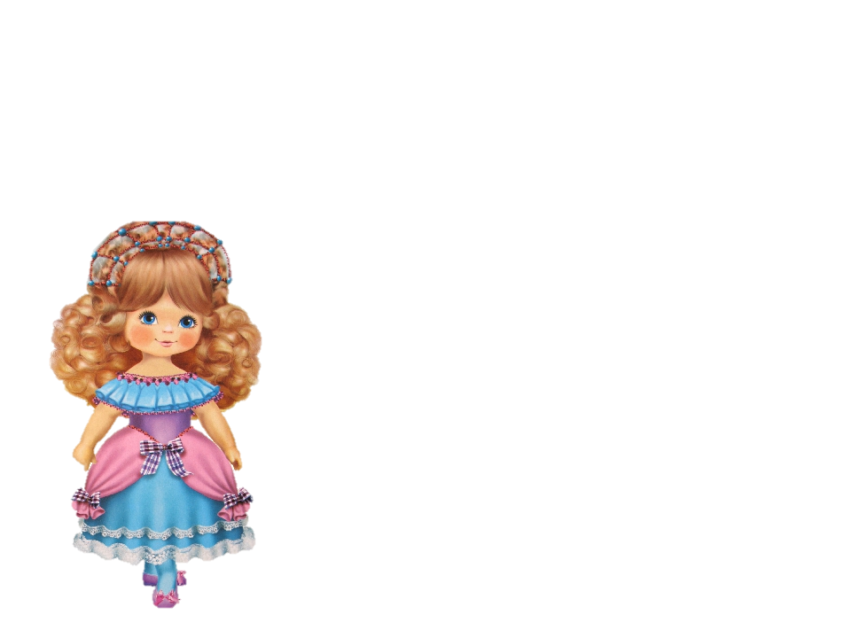
Вот и устроили мы Настину комнату. А все, что мы поставили в комнате, называется одним словом «мебель». Теперь кукла не грустит и приглашает нас к себе в гости поиграть.

Slide 5
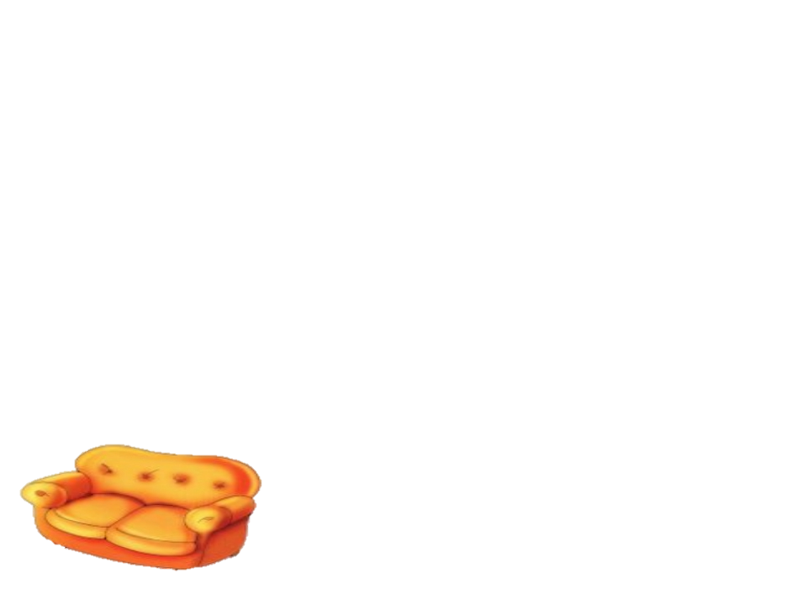
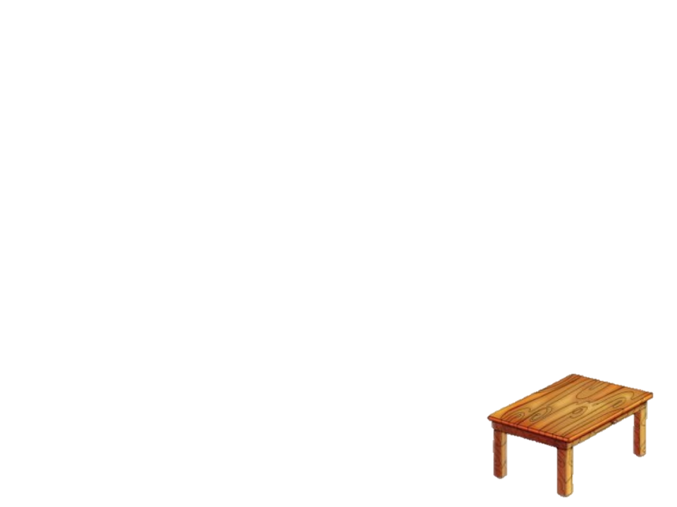
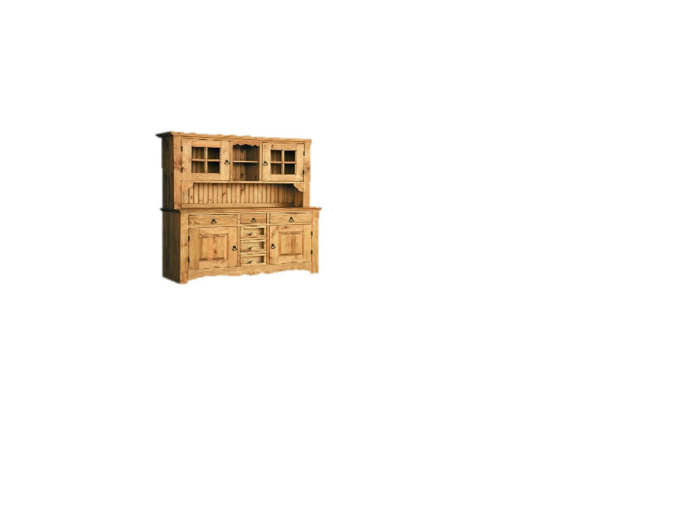
Физкультминутка!
Мебель я начну считать,
(хлопок, кулачок).
Кресло, стол, диван, кровать,
Полка, тумбочка, буфет,
Шкаф, комод и табурет. (загибать поочередно пальчики)
Много мебели назвали
Десять пальчиков зажали.
(сжимать, разжимать пальчики)!

Slide 6
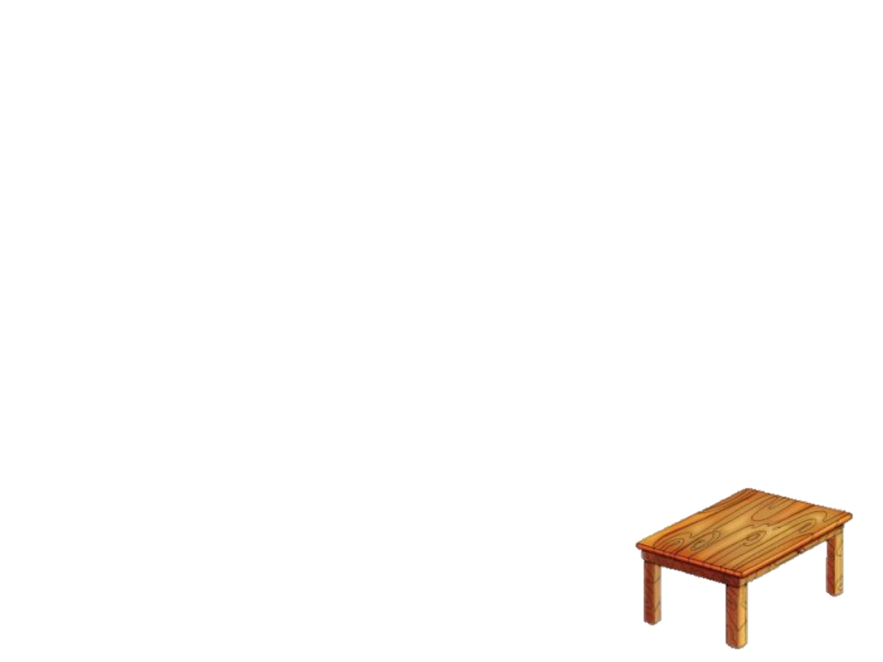
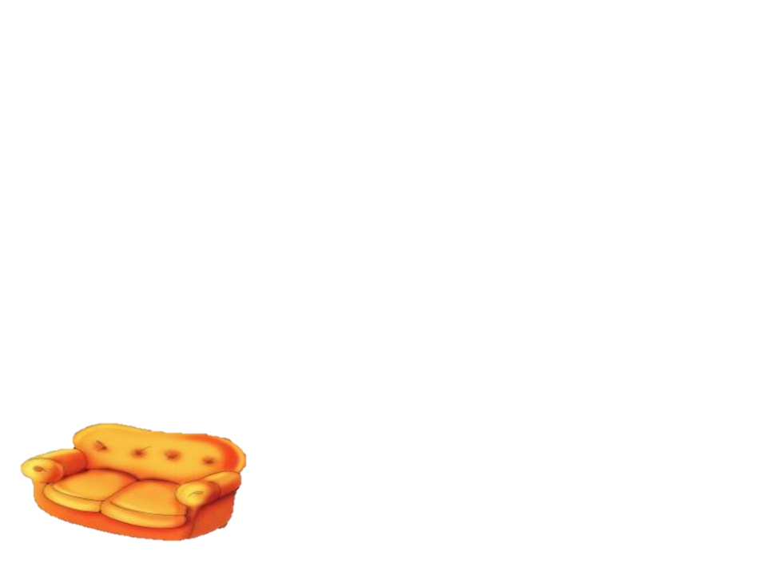
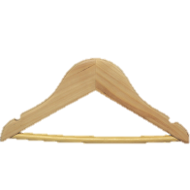
Игра «Я начну, а вы закончите, хором дружно отвечайте»: (показываю иллюстрации)
Вот это (стул), на нём (сидят);
Вот это (стол), за ним (едят);
А вот (диван), на нём (лежат);
Напротив (вешалка) стоит, на ней пальто и плащ (висит)
На (полках) шляпы и шарфы пришедшей в гости детворы.

Slide 8
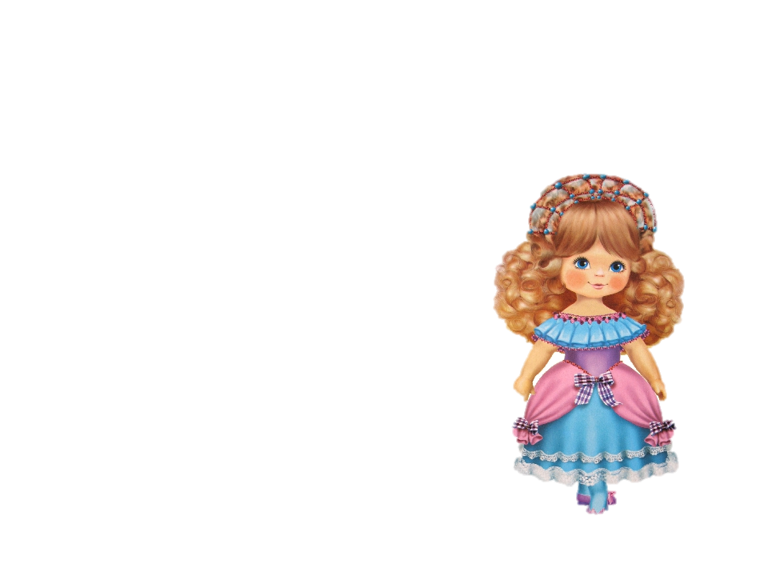
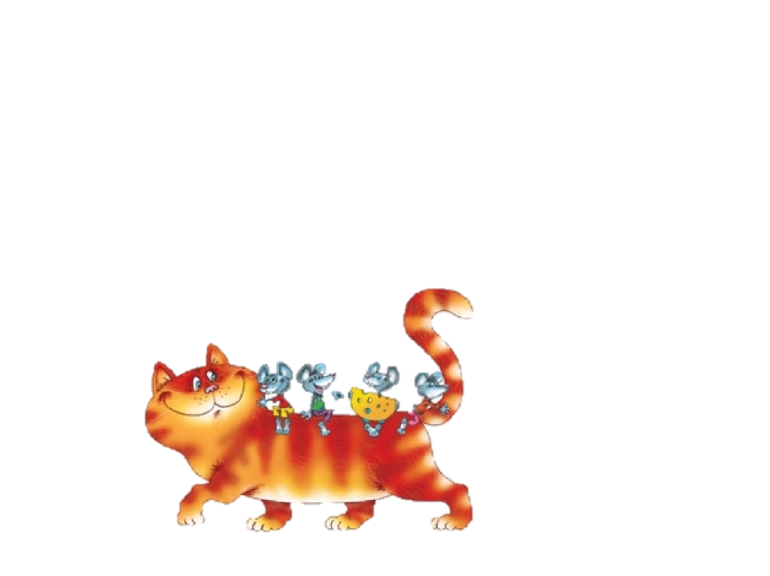
Настя тебе нравится твоя комната? (Конечно, так хорошо и уютно стало).
Кукла говорит детям:
Вы трудились все, устали,
Мебель в комнате расставляли.
Хочу спасибо вам сказать,
Всех буду чаем угощать!
Спасибо за внимание!

